Slide 1

Исследование рынка заведений общественного питания Москвы
Выполнила
студентка потока d_37
Котс Наталия

Slide 2
Цель
Открытие небольшого оригинального кафе в Москве, в котором гостей будут обслуживать роботы
Задачи
выбор перспективного типа заведения
определение категории заведения (сетевое/несетевое)
вычисление оптимального количества мест в заведении
выбор перспективной локации (улицы/района)
выработка рекомендаций по развитию бизнеса

Slide 3
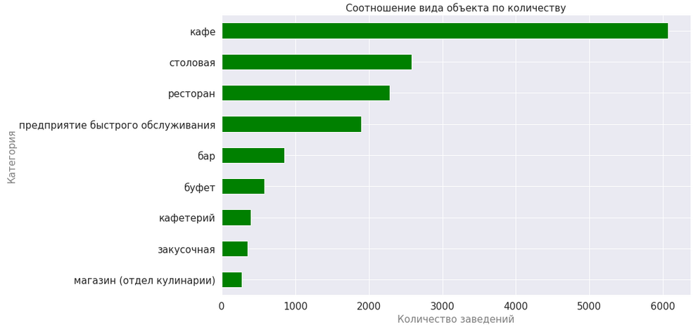
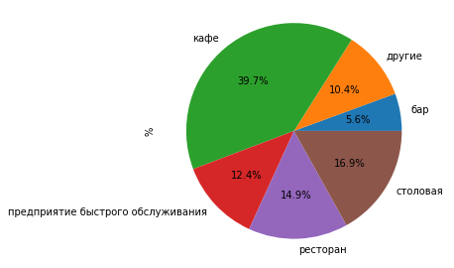
Типы заведений общественного питания в Москве
Самый популярный тип заведения общественного питания в Москве – это КАФЕ (около 40%).
Источник данных: открытые данные рынка общественного питания г. Москва

Slide 4
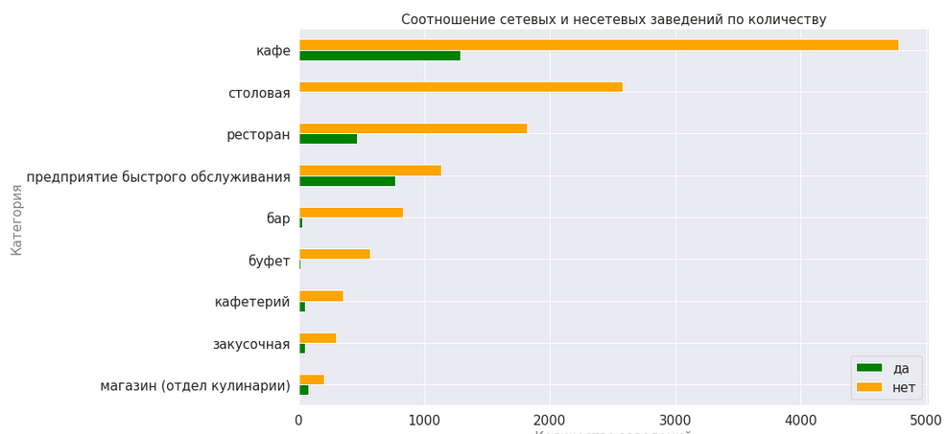
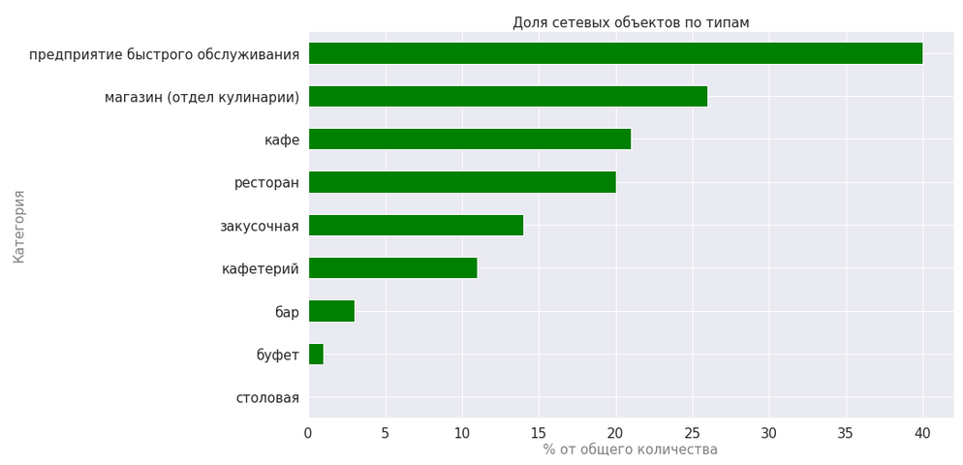
Категории заведений (сетевое/несетевое)
Исходя из того, что в Москве большее распространение получают несетевые заведения общественного питания, то сначала открывать целесообразно только одну кафешку. И далее, если получится завоевать аудиторию и можно будет увидеть, что спрос посетителей становится все больше, то переводить заведение в разряд сетевых, открывать новые точки.
Сетевое распространение в основном характерно в большей степени для предприятий быстрого обслуживания (более 40% от всех предприятий быстрого обслуживания являются сетевыми), однако 22% кафе также являются сетевыми.
Источник данных: открытые данные рынка общественного питания г. Москва + расчёты автора

Slide 5
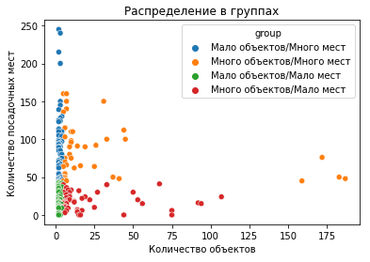
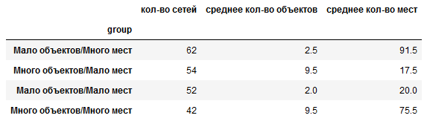
Количество мест в сетевых заведениях
Наиболее характерным для сетевых заведений на территории Москвы является небольшое количество заведений общественного питания с большим количеством посадочных мест в каждом.
Целесообразно открыть первый ресторан на 40 посадочных мест (среднее значение по Москве).
При успехе первой точки и хорошей рекламе, логично переводить заведение в разряд сетевых с открытием нескольких новых кафе на большее количество посадочных мест (от 60).
Источник данных: открытые данные рынка общественного питания г. Москва + расчёты автора

Slide 6
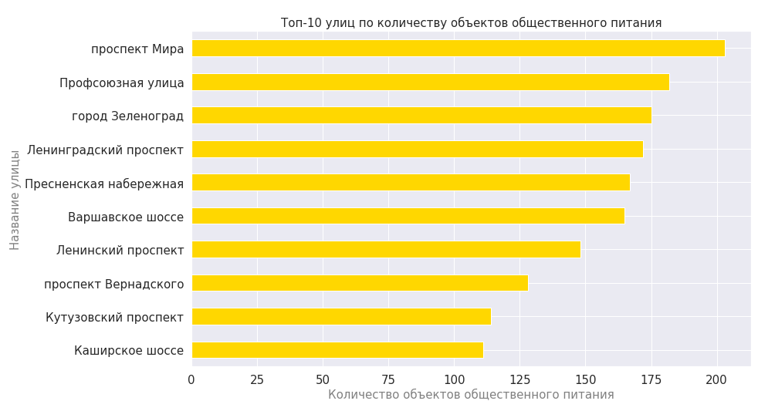
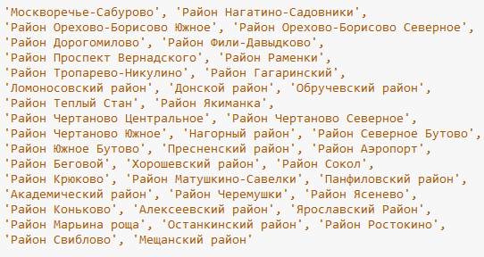
Перспективная локация для первого кафе
Целесообразно открывать первую кафе на одной из улиц в том районе, где сосредоточено самое большое количество объектов общественного питания в Москве, потому что именно там самая большая проходимость, а при проведении хорошей рекламной кампании можно добиться отличной посещаемости.
Источник данных: открытые данные Мосгаз

Slide 7
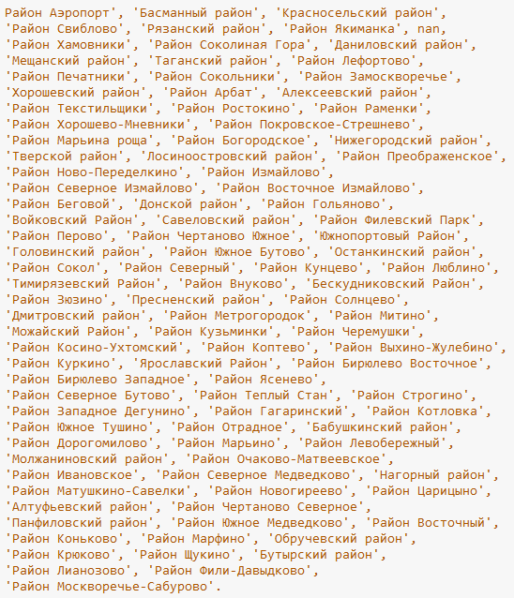
Перспективные локации для развития сети кафе
В случае успеха первого открытого кафе, можно открыть ещё несколько точек, тем самым перевести предприятие в разряд сетевых.
Пользователи уже будут узнавать бренд и поэтому логичнее будет открыть новые кафе с большим количеством посадочных мест (от 60 и больше) в районах, где заведений общественного питания мало. Т.к. уже не нужно будет завоёвывать популярность, а люди просто будут приходить с определённой целью - поесть и посмотреть на роботов-официантов.
Источник данных: открытые данные Мосгаз

Slide 8
Спасибо за внимание!

